Slide 1
Il était grilheure
La petite fabrique de grammaire
V. Ansart
St. Dégeorges
P. Sève
Notes:
DISTINGUER LES CLASSES DE MOTS Identifier Noms / Verbes / Adjectifs
CM1-54 - À quoi reconnait-on qu’un mot appartient à telle ou telle classe grammaticale ?
Certaines diapositives ont été dupliquées afin de scinder le commentaire du mode présentateur en deux parties lorsque le propos est long. Cela vous permettra de poursuivre vos explications de manière plus fluide.

Slide 2

Notes:
PHASE 1 – Enrôlement
Demander : « Comment on peut faire pour savoir si un mot est un nom, un verbe, ou autre chose ? »
Réponses possibles :
Si ça se conjuguent, c’est un verbe.
Les noms prennent un -s au pluriel
On peut mettre il devant un verbe et un ou une devant un nom…
Noter les propositions. Annoncer : « La classe y reviendra. »

Slide 3

Notes:
PHASE 2 – Observation – Écouter un texte sans le comprendre
Lire le texte sans le montrer (cf. Fiche photocopiable).
Expliquer : « Il s’agit de l’extrait d’un poème, écrit par un auteur qui avait beaucoup d’humour, Lewis Carol, l’auteur d’Alice au pays des merveilles. Ici, il invente une langue… »
Demander : « Alors, quel effet est-ce que produit ce texte ? cette langue ? »
Réponses possibles :
C’est n’importe quoi
C’est rigolo
On imagine des choses…

Slide 4
Il était grilheure ; les slictueux toves
Sur l’alloinde gyraient et vriblaient ;
Tout flivoreux étaient les borogoves ;
Les vergons fourgus bourniflaient.
Notes:
Demander : « Dans cette langue inventée, mystérieuse, est-ce qu’on n’a pas l’impression de reconnaitre des mots, des parties de mots ? »
Diverses réponses possibles
Expliquer : « Ce texte est une traduction de l’anglais. En anglais, c’était déjà une langue inventée. Ici, le traducteur invente aussi une langue, des mots. Mais il suit les règles de la langue française. »

Slide 5
Il était grilheure ; les slictueux toves
Sur l’alloinde gyraient et vriblaient ;
Tout flivoreux étaient les borogoves ;
Les vergons fourgus bourniflaient.
Notes:
PHASE 3 – Observation – Appliquer des schémas prototypiques sur un texte qu’on ne comprend pas
Distribuer le texte (cf. Fiche photocopiable)
Donner la consigne : « Essayez de repérer les groupes-sujets, les groupes du verbe et les groupes circonstanciels de phrase. »
Ne pas attendre de réponse correcte, mais passer à une discussion collective.

Slide 6
Les vergons fourgus bourniflaient.
Notes:
« De quoi parle-t-on dans cette phrase ? Qu’est-ce qu’on en dit ? Qu’est-ce qui vous amène à penser ça ? »
Réponses possibles :
Les vergons fourgus // bourniflaient.
- On nous parle de vergons fourgus et on nous dit qu’ils bourniflaient.
- C’est comme ça que sont souvent les phrases, un groupe sujet suivi d’un groupe du verbe.
- Les et les mots qui se terminent par -s font comme un groupe du nom avec un adjectif.
- Le -ent va bien avec le les et les -s, on peut penser que c’est le verbe.

Slide 7
Tout flivoreux étaient les borogoves ;
Les vergons fourgus // bourniflaient.
Notes:
« De quoi parle-t-on dans cette phrase ? Qu’est-ce qu’on en dit ? Qu’est-ce qui vous amène à penser ça ? »
Réponses possibles :
- On reconnait le verbe être.
- Souvent le verbe être va avec un adjectif : on pourrait avoir « Les borogoves étaient tout flivoreux. ». C’est inversé.
- Parfois, on utilise le mot tout devant un adjectif : « il est tout petit ».
- Ça ressemble à Tout silencieux étaient les borogoves.
- Le verbe a -ent, ça veut dire que le sujet est à la personne 6, au pluriel. Donc tout ne peut pas être le déterminant qui introduirait le sujet (comme dans tout homme était qqch…). Et puis, les borogoves est un pluriel, ce ne peut pas être l’attribut d’un singulier.
- Donc on nous parle de borogoves et on nous dit qu’ils étaient tout flivoreux.
Si besoin, donner des exemples de phrases avec l’attribut mis en tête de la phrase.
« Ô triste, triste était mon âme / À cause, à cause d’une femme… » Verlaine, Romances sans paroles
« Merveilleuse était alors la forêt dans son étincellement d’argent. » Julien Gracq, Au château d’Argol

Slide 8
Les slictueux toves sur l’alloinde gyraient et vriblaient ;
Tout flivoreux étaient // les borogoves ;
Les vergons fourgus // bourniflaient.
Notes:
« De quoi parle-t-on dans cette phrase ? Qu’est-ce qu’on en dit ? Qu’est-ce qui vous amène à penser ça ? »
Réponses possibles :
- On nous parle de slictueux toves et on nous dit qu’ils gyraient et qu’ils vriblaient.
- On reconnait le -ent qui peut aller avec des verbes. Ça irait bien avec Les slictueux toves.
- On reconnait la préposition sur.
- On ne peut pas bien savoir si « sur l’alloinde » va dans le groupe-sujet (ce serait alors un complément du nom) ou si c’est un complément de la phrase.
Si besoin, donner des exemples de phrases avec un complément de lieu qui peut être complément du groupe du nom ou complément de phrase :
« Les grands vents sur la colline // tournaient et sifflaient avec rage. »
« Leur maison dans la forêt // était trop éloignée de leur appartement en ville. »

Slide 9
Les slictueux toves sur l’alloinde // gyraient et vriblaient ;
Les slictueux toves // Sur l’alloinde // gyraient et vriblaient ;
Tout flivoreux étaient // les borogoves ;
Les vergons fourgus // bourniflaient.
Notes:
Expliquer : « Certains indices nous ont permis d’appliquer sur ces phrases des organisations que l’on connait :
- groupe sujet / verbe + complément du verbe
- groupe sujet / verbe être + attribut
- groupe du nom (déterminant / nom / adjectif)
Ces organisations nous ont aidé à savoir ce dont on parle et ce qu’on en dit, à se faire une idée du sens du texte. »

Slide 10
Alloinde
Borogoves
Bourniflaient
Fourgus
Vergons
Notes:
PHASE 4 – Production – Établir la classe grammaticale de mots sur la base d’indices morphologiques et syntaxiques
Distribuer les mots à définir (cf. Fiche photocopiable)
Donner la consigne : « Écrivez une définition des mots que je vous donne. Faites comme dans un dictionnaire :
- On écrit le mot sans marque grammaticale, et on met les verbe à l’infinitif
- On précise si le mot est un nom masculin ou féminin, un adjectif, un déterminant… etc.
- On donne une explication (ou plusieurs), et on donne un exemple (ou plusieurs). »
Faire lire quelques productions et revenir sur les arguments en faveur de telle ou telle classe de mots, tel ou tel genre…

Slide 11
Alloinde
Notes:
« À quelle classe grammaticale appartient ce mot ? Sous quelle forme le trouverait-on dans un dictionnaire ? »
Réponse attendue :
- C’est un nom, à cause du déterminant
- à cause aussi de la préposition (il n’a pas de marque de l’infinitif)
- On ne sait pas si c’est un nom masculin ou féminin parce que le déterminant est l’ (le ou la).

Slide 12
Alloinde : n.
Borogoves
Notes:
« À quelle classe grammaticale appartient ce mot ? Sous quelle forme le trouverait-on dans un dictionnaire ? »
Réponse attendue :
- C’est un nom, à cause du déterminant.
- Il est au pluriel, à cause de les.
- C’est probablement le nom du groupe-sujet.
- C’est un nom masculin : flivoreux est une forme d’adjectif masculin (cf. creux, silencieux…), flivoreux/flivoreuses

Slide 13
Alloinde : n.
Borogove : n. m.
Bourniflaient
Notes:
« À quelle classe grammaticale appartient ce mot ? Sous quelle forme le trouverait-on dans un dictionnaire ? »
Réponse attendue :
- C’est un verbe, on reconnait la marque de l’imparfait et la marque de la personne 6.
- à l’infinitif, ça peut être bournifler, ou bourniflir (comme souffrir)…

Slide 14
Alloinde : n.
Borogove : n. m.
Bournifler : v.
Fourgus
Vergons
Notes:
« Pourquoi est-ce que j’affiche ces deux mots ensemble ? »
Réponse attendue :
- « Les vergons fourgus », c’est un groupe du nom avec un adjectif, mais on ne sait pas lequel est un nom, lequel est un adjectif.
- En tout cas, c’est un groupe du nom au masculin. Si c’était féminin, il y aurait un -e à l’adjectif.
- C’est au pluriel : il y a les devant.
Expliquer : « Souvent, c’est l’ordre nom + adjectif comme dans ‘la construction fragile’, mais parfois on trouve l’ordre inverse, comme dans ‘la fragile construction’. Vous avez raison, on ne peut pas savoir. »

Slide 15
Alloinde : n.
Borogove : n. m.
Bournifler : v.
Fourgus
Vergons
Notes:
Expliquer : « Certains indices nous ont permis de trouver la classe grammaticale de certains mots :
- des indices dans la forme du mot : la présence de la marque de pluriel -s, de la marque de l’imparfait -ai, de la marque de la personne 6 -nt.
- des indices dans l’environnement du mot : mot précédé d’un déterminant.
On a combiné ces indices pour faire nos hypothèses. »

Slide 16

Notes:
Revenir sur les remarques de la phase d’enrôlement et les valider ou pas.
Reformuler avec les élèves ce qu’on a appris.
Comment on peut faire pour savoir si un mot, dans un texte, est un nom, un verbe, ou autre chose ?
Dans cette leçon, qu’on va appeler Il était grilheure, on a vu que l’on peut déjà avoir une idée du sens d'un texte en s’aidant de la place des mots dans la phrase, de ce qu’on sait de l’organisation des briques de la phrase et des marques à la fin des mots.

Slide 17
Notes:
Ces indices pris ensemble permettent d’appliquer sur ces phrases des organisations que l’on connait, de faire des hypothèses sur la classe grammaticale des mots et d’imaginer les relations qu’ils entretiennent.
Dans l’exemple :
- Les verbes se terminent par -aient (personne 6), ils ont un sujet (au pluriel donc) à qui ils sont reliés (pas trop loin, mais pas forcément à côté non plus – et pas forcément avant le verbe). On peut imaginer leur infinitif en enlevant les marques de personne et de temps et en mettant des marques d’infinitif.
- Les noms sont précédés d’un déterminant l’ ou les, ils prennent le -s du pluriel avec les. Ils sont au singulier ou au pluriel.
- Les adjectifs sont à droite ou à gauche du nom, ils prennent le -s du pluriel car ils s’accordent avec le nom au pluriel. Si le nom est féminin, ils prennent un -e.

Slide 18
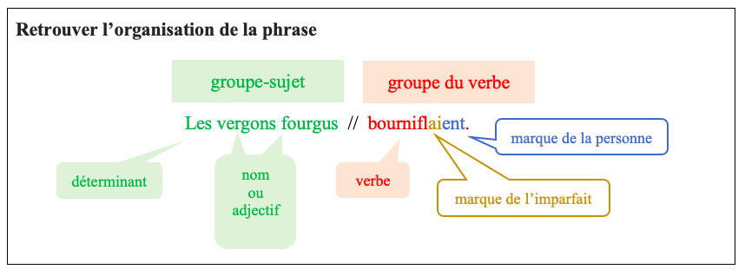

Notes:
Distribuer la trace écrite (cf. Fiche photocopiable)
« Avec votre crayon vert, soulignez la brique-sujet, et coloriez légèrement l’étiquette et les deux bulles qui correspondent à la brique-sujet.
Avec votre crayon bleu, entourez la marque de la personne et soulignez dans la bulle ‘marque de la personne’.
Avec votre crayon marron, entourez la marque de l’imparfait et soulignez dans la bulle ‘marque de l’imparfait’.
Avec votre crayon rouge, soulignez la brique du verbe et coloriez l’étiquette et la bulle restantes. »

Slide 19
Prolongement possible
Notes:
Quelques élèves lisent leurs définitions.
La classe constate la variété des univers évoqués (univers des sports de glisse ; univers des truands ; univers des zombies…) : l’organisation de la phrase permet de mettre en mots beaucoup d’univers différents.

Slide 20
As-tu bien compris ?

Slide 21
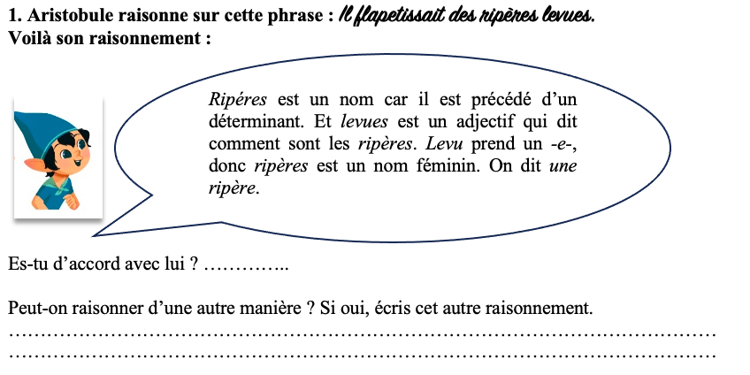

Slide 22
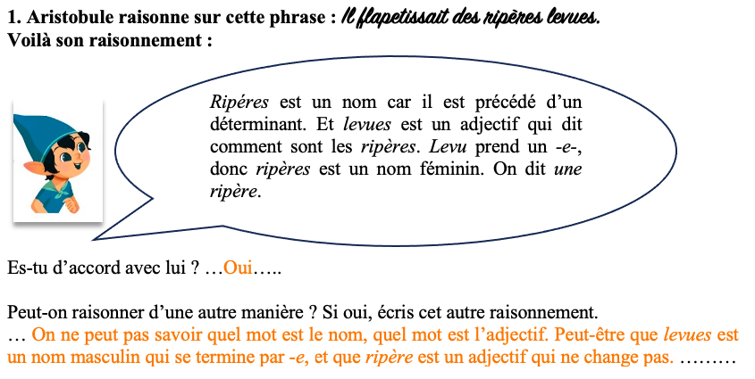
Notes:
Es-tu d’accord avec lui ? oui
Mais on peut aussi raisonner d’une autre manière.
Levues peut être un nom et ripères peut être un adjectif qui dit comment sont les levues. L’ordre peut être nom + adjectif comme le pense Aristobule, ou adjectif + nom, comme dans des petits chats.
On ne sait pas si le groupe des ripères levues est au masculin ou au féminin :
- Le -e à la fin de levue ne permet pas de savoir (cf. une vie / un monde).
- Ripère peut être un adjectif qui s’écrit de la même manière au masculin et au féminin, comme les adjectifs sévère, sincère, austère…

Slide 23
2. Entoure en vert les groupes-sujets et en rouge les groupes du verbe.
Il fouazouillait. Les comboniles
Gyraient et pageaient sur l’alaire ;
Tous les bazmèss étaient scouiviles,
Et la mome pirait d’olère.

Slide 24
2. Entoure en vert les groupes-sujets et en rouge les groupes du verbe.
Il // fouazouillait. Les comboniles //
Gyraient et pageaient sur l’alaire ;
Gyraient et pageaient // sur l’alaire ;
Tous les bazmèss // étaient scouiviles,
Et la mome // pirait d’olère.

Slide 25
3. Pour chaque mot enlevé, essaie de deviner sa classe grammaticale.
La …1… …2… sa …3… sur la …4…. Les …5… …6… du …7… et ils …8… avec beaucoup d’…9…. Toute la …10… …11… de cette …12… …13….
J’…14…, …15…. J’…16….
Notes:
Les lacunes les plus simples à traiter sont celles qui sont précédées :
- par un pronom personnel : 8, 14, 16 - ce sont des verbes qui ont été enlevés
- par un déterminant, quand il n’y a qu’un seul « trou » derrière : 1, 3, 4, 7, 9 – ce sont des noms qui ont été enlevés

Slide 26
2 - Pour chaque mot enlevé, essaie de deviner sa classe grammaticale.
La …N… …2… sa … N … sur la … N …. Les …5… …6… du …N… et ils …V… avec beaucoup d’… N …. Toute la …10… …11… de cette …12… …13….
J’…V…, …15…. J’…V….
Notes:
D’autres lacunes imposent de projeter l’organisation de la phrase simple : groupe sujet + groupe du verbe : 2, 5 et 6, 11
Les lacunes 12 et 13 qui se suivent ne peuvent pas être occupées par un verbe (il est en 11), et le déterminant cette impose que suive un groupe du nom. Il faut donc qu’elles appartiennent à un groupe du nom avec adjectif. L’ordre peut être Adj + N ou N + Adj, c’est indécidable.

Slide 27
La …N… …V… sa …N… sur la …N…. Les …N… …V… du …N… et ils …V… avec beaucoup d’…N…. Toute la …N… …V… de cette …N ou Adj… …Adj ou N….
J’…V…, …Adj ou Adv…. J’…V….

Slide 28
La …N… …V… sa …N… sur la …N…. Les …N… …V… du …N… et ils …V… avec beaucoup d’…N…. Toute la …N… …V… de cette …N ou Adj… …Adj ou N….
J’…V…, …Adj ou Adv…. J’…V….
La lune répandait sa lumière sur la lande. Les kobolds jouaient du biniou et ils dansaient avec beaucoup d’entrain. Toute la contrée résonnait de cette musique diabolique.
J’écoutais, immobile / attentivement. J’attendais.
Notes:
Autres textes possibles :
La mère posa sa boîte sur la table. Les enfants entendaient du bruit et ils regardaient avec beaucoup d’attention. Toute la famille frémissait de cette arrivée soudaine.
J’espérais, impatient / impatiemment. J’imaginais.
La troupe rejoignit sa place sur la gauche. Les anciens parlaient du passé et ils discutaient avec beaucoup d’animation. Toute la jeunesse s’éloigna de cette assemblée bavarde.
J’interrogeais, timidement. J’insistais.
La vache posa sa patte sur la mangeoire. Les moutons approuvèrent du regard et ils accoururent avec beaucoup d’enthousiasme. Toute la basse-cour se félicitait de cette manœuvre habile.
J’arrivais, silencieux. J’enrageais.

Slide 29
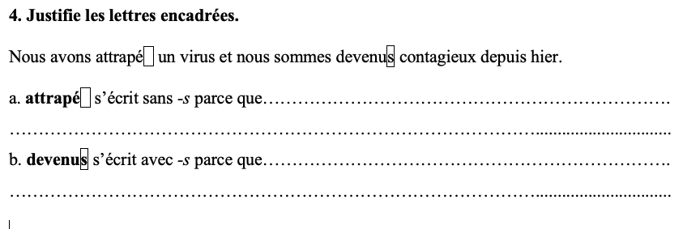

Slide 30
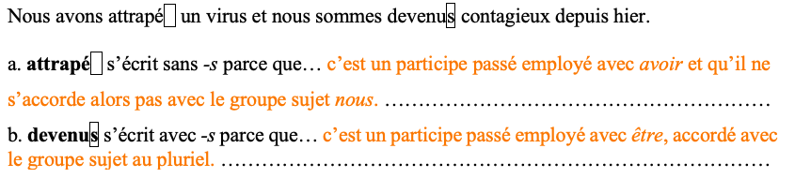
Notes:
a. Attrapé est le participe passé du passé composé (dans le passé de celui qui parle) du verbe attraper (dit ce qui se passe, premiers mots du groupe du verbe). Quand le verbe est conjugué avec l’auxiliaire avoir, le participe passé ne s’accorde pas avec le groupe sujet nous, au pluriel. Il ne prend donc pas la marque du pluriel -s.
b. Devenus est le participe passé du passé composé (dans le passé de celui qui parle) du verbe devenir (dit ce qui se passe, premiers mots du groupe du verbe). Quand le verbe est conjugué avec l’auxiliaire être, on fait comme si le participe passé était un attribut du sujet, on l’accorde avec le sujet. Le groupe sujet est nous (pronom personnel sujet, de qui on parle, encadrement par c’est… qui…), pronom représentant un pluriel, devenus prend donc la marque du pluriel -s.

Slide 31
5. Dictée
……………………………………………………………………………………………………………………………
……………………………………………………………………………………………………………………………
Notes:
Les filles feront la recette avec un peu de chocolat. Nous la ferons différemment, avec beaucoup de chocolat.
Points à traiter à privilégier :
- accord dans le GN (D/N), déterminant beaucoup de
- quantité non dénombrable (chocolat)
- accord S/V
- verbe particulier au futur et homophonie des marques
- orthographe des adverbes en -ment

Slide 32
5. Dictée
… Les filles feront la recette avec un peu de chocolat. Nous la ferons différemment, avec beaucoup de chocolat. ……………………………………………………………………………………………
……………………………………………………………………………………………………………………………
Notes:
Points à traiter à privilégier :
- accord dans le GN (D/N), déterminant beaucoup de
- quantité non dénombrable (chocolat)
- accord S/V
- verbe particulier au futur et homophonie des marques
- orthographe des adverbes en -ment

